Slide 1
ICS 第九次小班课
小班教师：金芝老师
助教：龚晨

Slide 2
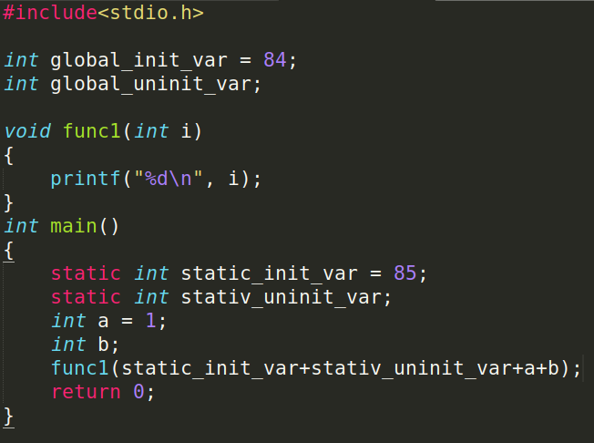
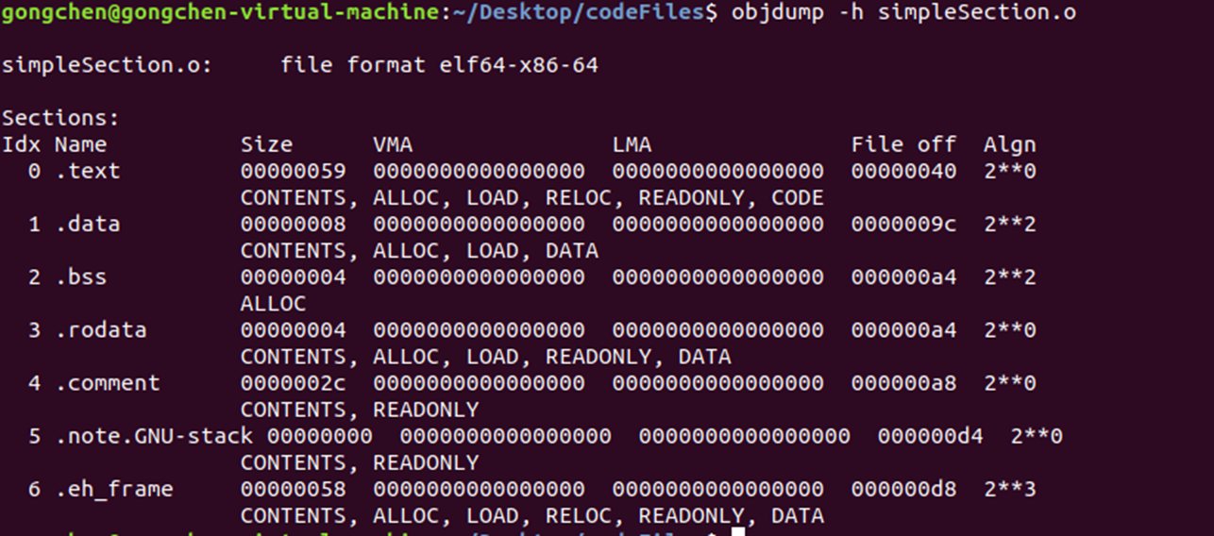
显示文件中关键节

Slide 3
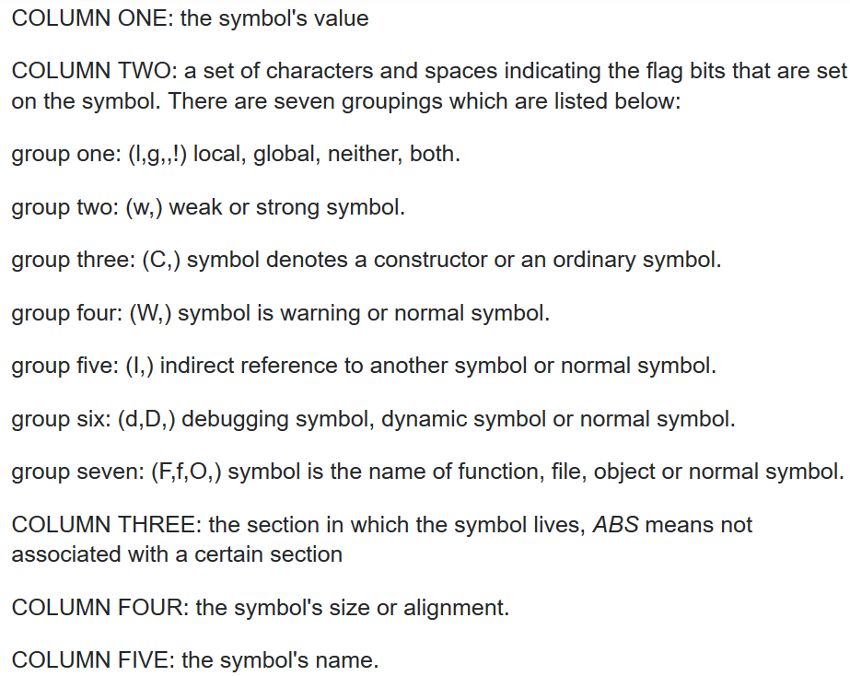
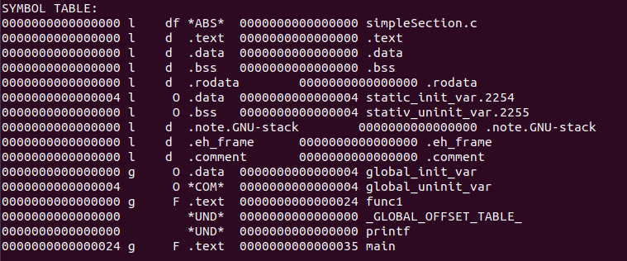
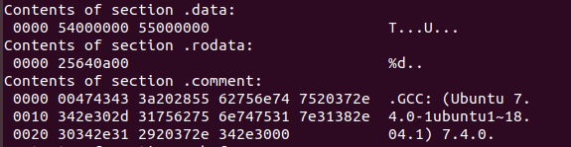
编译器版本信息

Slide 4
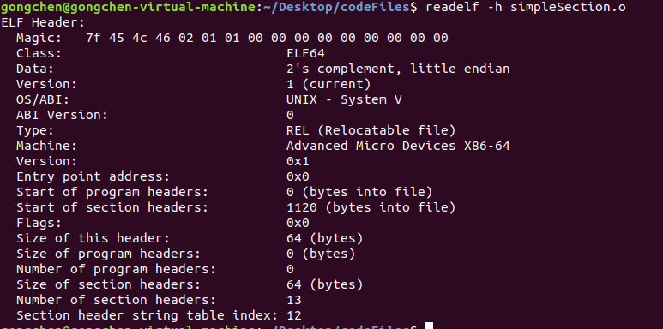
DEL, E, L, F
0x01 32位 0x02 64位
0x01 小端 0x02 大端
ELF文件的主版本号（一般是1，ELF标准自1.2版之后没有更新）
入口地址，操作系统在加载完程序后从这个地址开始执行指令
section header table表目的大小

Slide 5
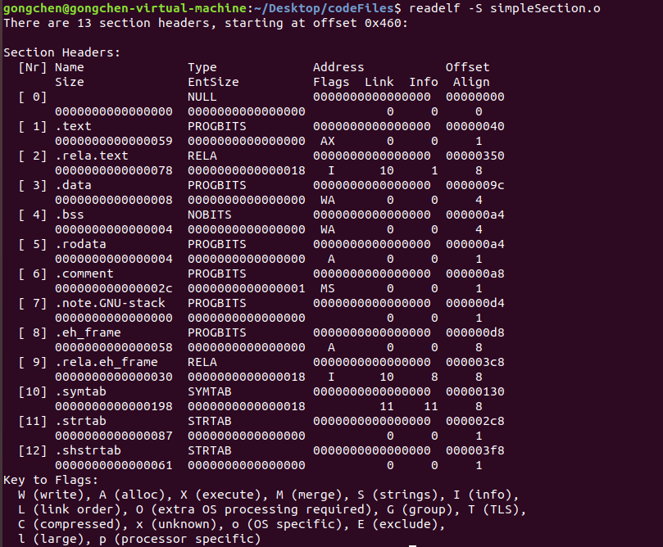

Slide 6
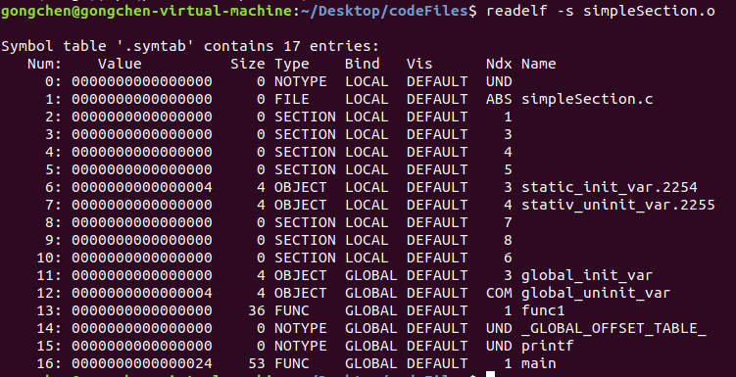
数字表示符号所在的节在section header table 中的下标
目标文件中是符号的定义且该符号不是COMMON：value表示该符号在节中的偏移；
如果是COMMON，表示对齐属性
可执行文件中，表示符号的虚拟地址

Slide 7


Slide 8
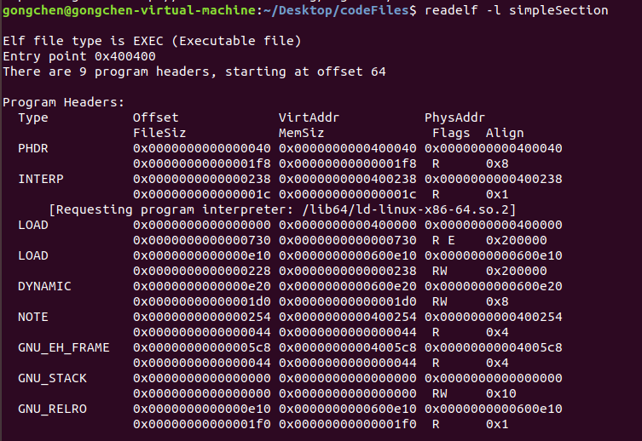

Slide 9
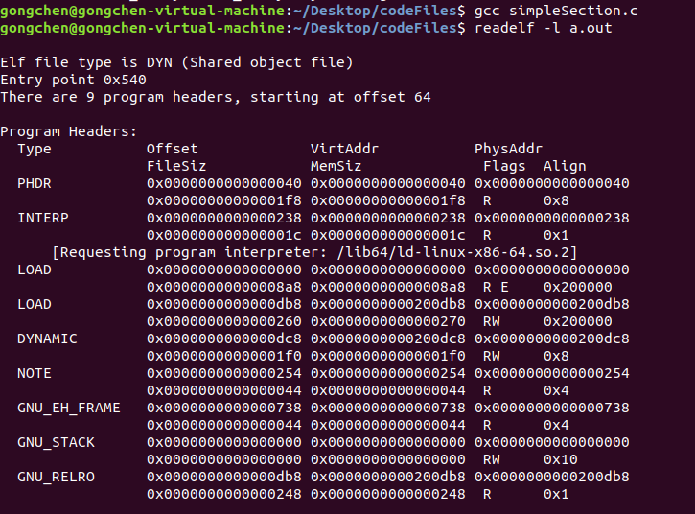

Slide 10
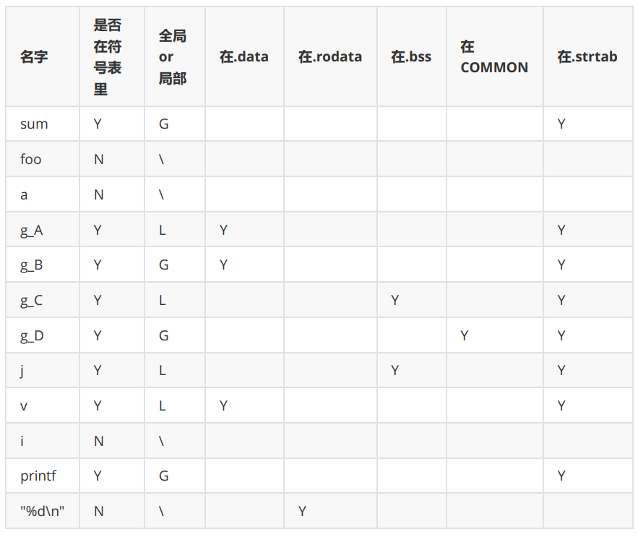
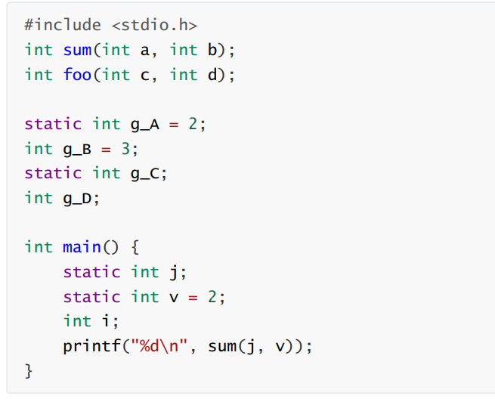
对h.o

Slide 11
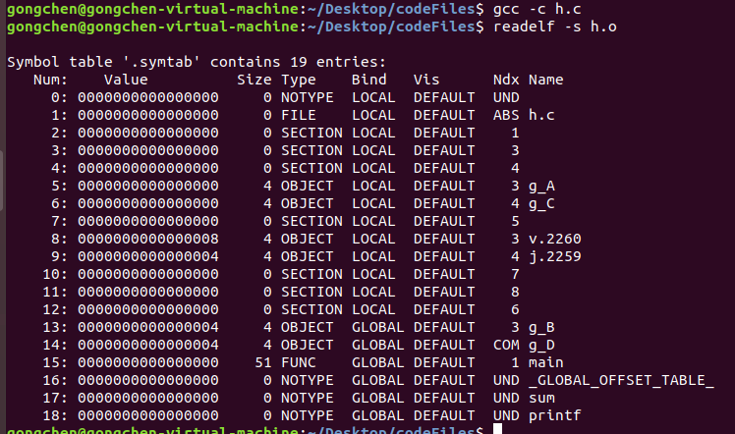

Slide 12
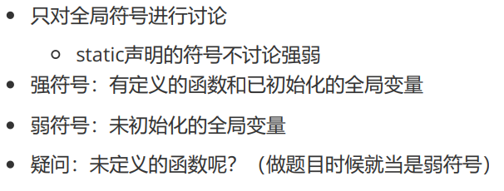
强弱符号

Slide 13
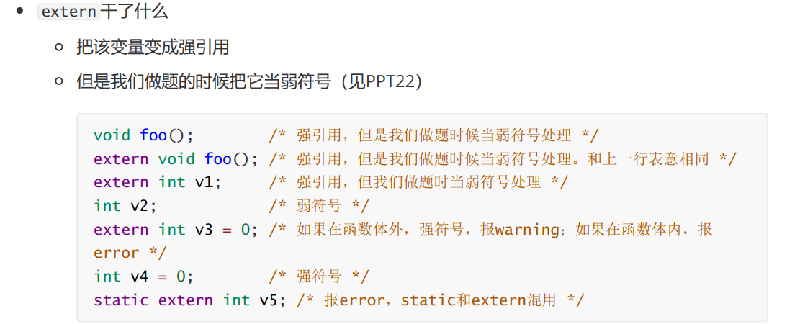
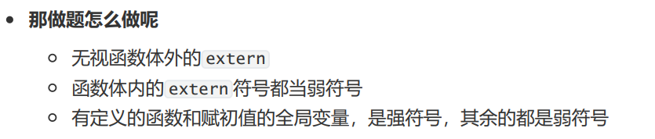

Slide 14
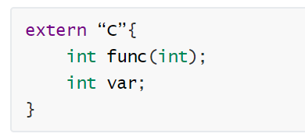
extern “C”
C++为了和C兼容，有一个用来声明或者定义一个C的符号的 extern “C” 关键字用法

Slide 15
静态链接
分两步：
地址空间分配：扫描输入目标文件，获得各个节的长度、属性和位置，收集输入目标文件符号表中的定义和引用，统一放到一个全局符号表。
符号解析与重定位：读取输入文件中节的数据、重定位信息，进行符号解析和重定位、调整代码中的地址。

Slide 16
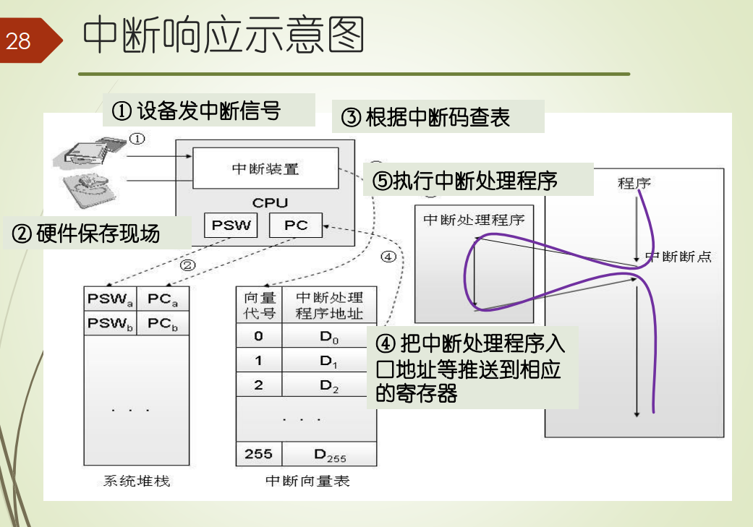

Slide 17
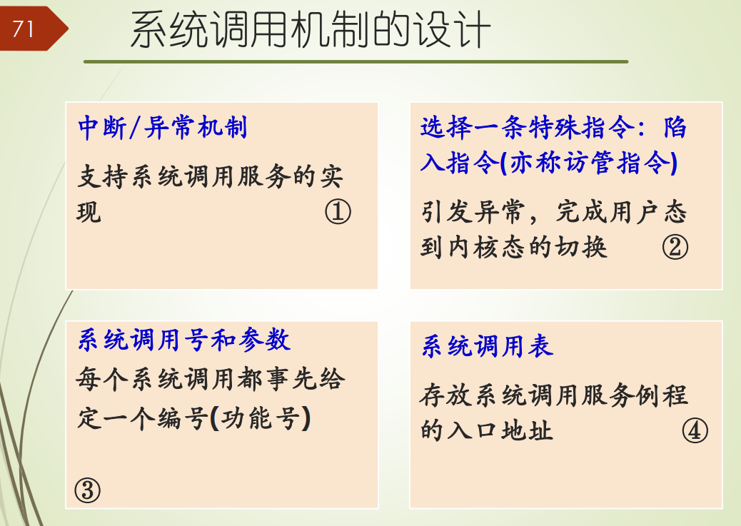

Slide 18
